Slide 1

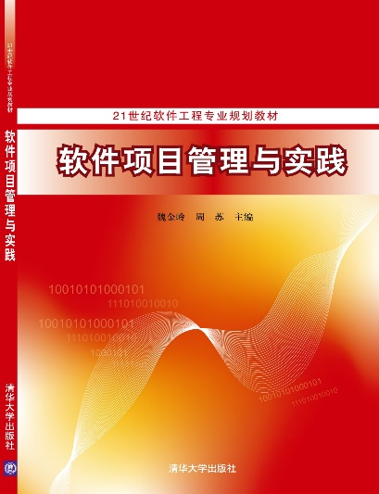
软件项目管理与实践
第 6 章 项目时间管理
周 苏
QQ：81505050

Slide 2
第6章 项目时间管理
相比较而言，制定进度计划容易，但使项目沿着既定轨道前进则要困难得多。进度问题是项目生命周期内造成项目冲突的主要原因之一，其部分原因是由于时间易于测量，任何人都可以迅速地估计进度计划的执行情况。
项目时间管理包括为管理项目按时完成所需的各个过程，如图6-1所示。这些过程不仅彼此相互作用，而且还与其他知识领域中的过程相互作用。
项目时间管理各过程之间的关系数据流对理解各个过程很有帮助，如图6-2所示。

Slide 3
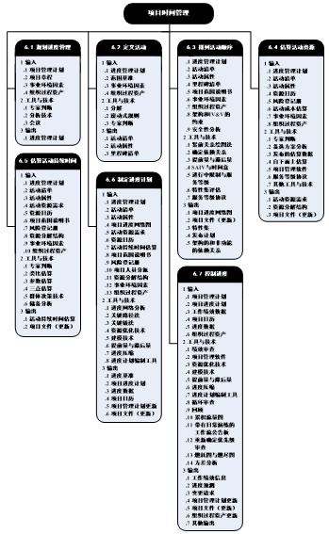
第6章 项目时间管理
图6-1 项目时间管理概述

Slide 4
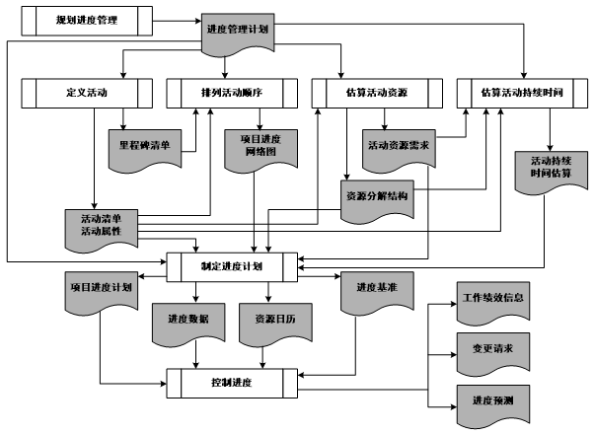
第6章 项目时间管理
图6-2 项目时间管理各过程的数据关系

Slide 5
第6章 项目时间管理
应该依据定义活动、排列活动顺序、估算活动资源、估算活动持续时间等过程的输出，并结合用于创建进度模型的进度编制工具，来编制项目进度计划。经批准的最终进度计划将作为基准用于控制进度过程。随着项目活动的开展，项目时间管理的大部分工作都将发生在控制进度过程中，以确保项目工作按时完成。

Slide 6

目 录
1
软件项目的项目时间管理
2
规划进度管理
3
定义活动
4
排列活动顺序
5
7
估算活动资源
制定进度计划
6
8
估算活动持续时间
控制进度

Slide 7

6.1
软件项目的项目时间管理

Slide 8
6.1 软件项目的项目时间管理
软件项目的项目时间管理由风险、资源可用性、商业价值，以及使用的进度计划编制方法驱动。在可能的情况下，为了调整获得的知识、对风险的深入理解和增值，一个软件项目进度计划应该在整个项目中保持灵活。理解不同的进度计划编制方法，并且选择一个或多个合适的方法来应对进度计划风险，对项目的成败是至关重要的。一个软件项目的开发成本的大部分是人力投入，人力投入是人和时间的产物。

Slide 9
6.1 软件项目的项目时间管理
在进度管理计划中规定项目时间管理的各个过程及其工具与技术，确定进度规划的方法和工具，并为编制和控制进度计划建立格式和准则。在所选的进度规划方法中，规定进度编制工具的框架和算法，以便创建进度模型。它还建立开发和控制项目进度计划的标准，以及用于展示进度计划信息的格式。一个进度管理计划基于生命周期决策和范围考虑。常用的进度规划方法包括关键路径法（CPM）和关键链法（CCM）。
建立一个进度计划，如同绝大多数软件决策，应该把与项目关联的风险、开发环境、组织文化、组织过程资产、客户和用户及其他相关方之间的协调考虑在内。当与人的生命或公司的声誉攸关时，更多预付的设计和更加注重质量相关的过程要获得保证。

Slide 10

6.2
规划进度管理

Slide 11
6.2 规划进度管理
规划进度管理是为规划、编制、管理、执行和控制项目进度而制定政策、程序、文档的过程。本过程的主要作用是，为如何在整个项目过程中管理项目进度提供指南和方向。
图6-3是本过程的数据流向图。
根据项目需要，进度管理计划可以是正式或非正式的，非常详细或高度概括的，其中应包括合适的控制临界值。进度管理计划也会规定如何报告和评估进度紧急情况。为反映在管理进度过程中所发生的变更，需要更新进度管理计划。

Slide 12
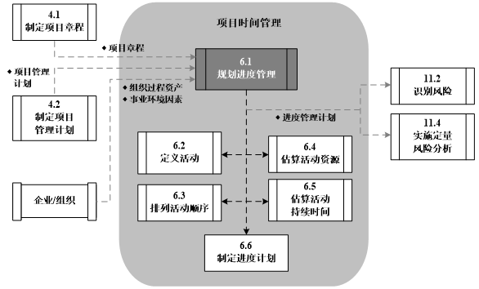
6.2 规划进度管理
图6-3 规划进度管理的数据流向图

Slide 13
6.2.1 过程输入
本过程的输入主要有：
项目管理计划：其中用于制定进度管理计划的信息包括：
· 范围基准。包括项目范围说明书和WBS，可用于定义活动、持续时间估算和进度管理。
· 其他信息。可依据项目管理计划中的其他信息制定进度计划，例如，与规划进度相关的成本、风险和沟通决策。
项目章程：其中规定的总体里程碑进度计划和项目审批要求，都会影响项目的进度管理。

Slide 14
6.2.1 过程输入
事业环境因素：包括软件项目组合和事业架构，它们可能影响软件项目进度管理，例如：
能影响进度管理的组织文化和结构；
可能影响进度规划的资源可用性和技能；
提供进度规划工具的项目管理软件，有利于设计管理进度的多种方案；
发布的商业信息（如资源生产率），通常来自各种商业数据库；
组织中的工作授权系统。

Slide 15
6.2.1 过程输入
组织过程资产：软件项目的组织过程资产可包括管理规定和预定义的在软件开发组织内部使用的项目生命周期。具体包括：
可用的监督和报告工具；
历史信息；
进度控制工具；
现有的、正式和非正式的、与进度控制有关的政策、程序和指南；
模板；
项目收尾指南；
变更控制程序；
风险控制程序，包括风险类别、概率定义与影响，以及概率和影响矩阵。

Slide 16
6.2.1 过程输入
安全性问题：公共安全和网络安全问题可为规划进度管理提供输入，因为它们会为了满足软件项目期间的安全规定、标准、政策和要求而影响一些项目活动的顺序。

Slide 17
6.2.2 过程工具与技术
本过程的工具与技术包括：
专家判断：基于历史信息，可以对项目环境及以往类似项目的信息提供有价值的见解；还可以对是否需要联合使用多种方法，以及如何协调方法之间的差异提出建议。
针对正在开展的活动，基于某应用领域、知识领域、学科、行业等的专业知识，而做出的判断，可以用于制定进度管理计划。
分析技术：在本过程中，需要选择项目进度估算和规划的战略方法，例如，进度规划方法论、进度规划工具与技术、估算方法、格式和项目管理软件。进度管理计划中还需详细描述对项目进度进行快速跟进或赶工的方法，如并行开展工作，这些决策可能对项目风险产生影响。

Slide 18
6.2.2 过程工具与技术
组织政策和程序可能影响对进度规划技术的选择决定。进度规划技术包括：滚动式规划、提前量和滞后量、备选方案分析和进度绩效审查方法。
会议：可能举行规划会议来制定进度管理计划。参会人员可能包括项目经理、项目发起人、选定的项目团队成员、选定的干系人、进度规划或执行负责人，以及其他必要人员。

Slide 19
6.2.3 输出：进度管理计划
进度管理计划（表6-1）是项目管理计划的组成部分，为编制、监督和控制项目进度建立准则和明确活动。根据项目需要，进度管理计划可以是正式或非正式的，非常详细或高度概括的，其中应包括合适的控制临界值。
表6-1 进度管理计划

Slide 20
6.2.3 输出：进度管理计划
例如，进度管理计划会规定：
项目进度模型制定。需要规定用于制定项目进度模型的进度规划方法论和工具。
准确度。需要规定活动持续时间估算的可接受区间，以及允许的应急储备数量。
计量单位。需要规定每种资源的计量单位，例如，用于测量时间的人时数、人天数或周数；用于计量数量的米、升、吨、千米或立方米。
组织程序链接。工作分解结构（WBS）为进度管理计划提供框架，保证了与估算及相应进度计划的协调性。

Slide 21
6.2.3 输出：进度管理计划
项目进度模型维护。需要规定在项目执行期间，将如何在进度模型中更新项目状态，记录项目进展。
控制临界值。可能需要规定偏差临界值，用于监督进度绩效。它是在需要采取某种措施前，允许出现的最大偏差。通常用偏离基准计划中的参数的某个百分数来表示。
绩效测量规则。需要规定用于绩效测量的挣值管理（EVM）规则或其他测量规则。例如，进度管理计划可能规定：确定完成百分比的规则；用于考核进展和进度管理的控制账户；拟用的挣值测量技术，如基准法、固定公式法、完成百分比法等；进度绩效测量指标，如进度偏差（SV）和进度绩效指数（SPI），用来评价偏离原始进度基准的程度。

Slide 22
6.2.3 输出：进度管理计划
报告格式。需要规定各种进度报告的格式和编制频率。
过程描述。对每个进度管理过程进行书面描述。

Slide 23

6.3
定义活动

Slide 24
6.3 定义活动
创建WBS过程已经识别出WBS中底层的可交付成果，即工作包。项目工作包通常还应进一步细分为更小的组成部分，即活动（或称为任务），代表着为完成工作包所需的工作投入。活动是项目进行期间需要完成的工作单元，它们有预期的历时、成本和资源要求。活动也是开展估算、编制进度计划以及执行和监控项目工作的基础。
定义活动是识别和记录为完成项目可交付成果而需采取具体行动的过程。本过程的主要作用是，将工作包分解为活动，作为对项目工作进行估算、进度规划、执行、监督和控制的基础。软件项目的定义活动是以需求或特性、项目范围、项目环境和选择的项目生命周期为基础的。
图6-4是本过程的数据流向图。

Slide 25
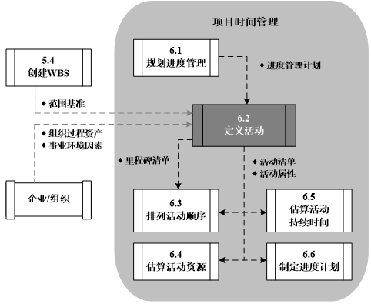
6.3 定义活动
图6-4 定义活动的数据流向图

Slide 26
6.3 定义活动
定义活动过程的目标是，确保项目团队对作为项目范围的一部分而必须完成的所有工作有一个完整的理解。活动定义也会产生一些辅助性的详细资料，以将重要的产品信息、与具体活动相关的假设和约束条件形成相应的文件。在转移到项目时间管理的下一个阶段以前，项目团队应该与项目干系人一起，审查修订的WBS和依据资料。

Slide 27
6.3.1 过程输入
本过程的输入包括：
进度管理计划：规定了管理工作所需的详细程度。
范围基准：在定义活动时，需明确考虑范围基准中的项目WBS、可交付成果、制约因素和假设条件。此外，一个组织的事业架构，当它适用时，是一个可能影响软件项目活动定义的范围因素。
事业环境因素：包括：组织文化和结构、商业数据库中发布的商业信息、项目管理信息系统（PMIS）。

Slide 28
6.3.1 过程输入
组织过程资产：包括：
经验教训知识库，其中包含以往类似项目的活动清单等历史信息。
标准化流程。
来自以往项目的标准活动清单或包括部分活动清单的模板。
现有的、正式和非正式的，与活动规划相关的政策、程序和指南，如进度规划方法论，在编制活动定义时应考虑这些因素。
此外，因为一个软件项目可能包括管理文档、项目生命周期模型、团队周转率测量、进度计划技术，如迭代的节奏和工作流测量，比如对请求式进度计划在过程中的时间统计，所以组织过程资产还可能为定义活动提供输入。

Slide 29
6.3.1 过程输入
组织因素，如任务和版本声明为制订软件项目进度计划提供输入，因此项目、程序和组合信息能够被囊括到战略规划中。
其他因素：其他可能为定义软件项目活动提供输入的因素包括工作指令和增加需求、之前的工作留下的技术负债、未完成功能、需要的返工、业务流程变更，以及与软件项目不相关的活动，如一个数据库或操作系统升级。

Slide 30
6.3.2 过程工具与技术
除了专家判断之外，本过程的工具与技术主要有：
分解：定义活动过程的最终输出是活动而不是可交付成果，可交付成果是创建WBS过程的输出。WBS、WBS词典和活动清单可依次或同时编制，其中WBS和WBS词典是制定最终活动清单的基础。WBS中的每个工作包都需分解成活动，以便通过这些活动来完成相应的可交付成果。让团队成员参与分解过程，有助于得到更好、更准确的结果。

Slide 31
6.3.2 过程工具与技术
滚动式规划：是一种渐进明细的迭代式规划技术，即详细规划近期要完成的工作，同时在较高层级上粗略规划远期工作。在项目生命周期的不同阶段，工作的详细程度会有所不同。在早期的战略规划阶段，信息尚不够明确，工作包只能分解到已知的详细水平；而后，随着了解到更多的信息，近期即将实施的工作包就可以分解到具体的活动。

Slide 32
6.3.2 过程工具与技术
故事分解结构：适应性的软件项目开发方法有时候基于“用户故事”，“用户故事”从用户的观点出发，描述期望的软件功能，指出用来支持这个故事的特性，识别用于构建这些特性的工作活动。
复杂的故事可能会在之后被定义为史诗故事（在一个高层次描述的故事），换言之，它被精练到详细的故事中。被一个共同因素，如软件功能、数据源或安全级别所关联的故事可能会被划分在同一个主题下。其他项目工作活动（采购、文档编制、风险管理、培训等）也可通过史诗故事、主题和故事被识别。

Slide 33
6.3.2 过程工具与技术
故事板：能以一种类似于电影和电视产品中使用的方式被用于定义软件项目活动。它们提供项目的一个形象化的概述，这个概述说明了要完成的工作活动的顺序。
用例：提供用户（称作一个actor）和软件之间操作（逐步交互）的场景。一个用例场景可被指定为一个步骤的详细项目单或用一个UML/SysML图∶一个时序图、一个活动图或状态图。软件工具可用于这些图；一些工具支持不同形式的分析，并且能够为软件构建产生代码模板。除了基本场景以外，用例还可包括业务规则、并联通路和异常场景。它们可用于识别要实现的特性，如图6-5所示；特性被用于识别需要用来构建特性的工作活动。

Slide 34
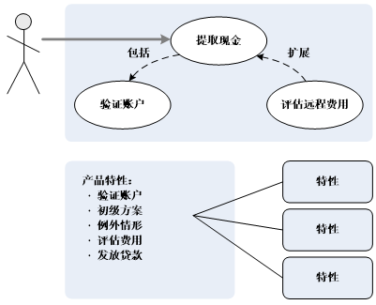
6.3.2 过程工具与技术
图6-5 识别用例特性

Slide 35
6.3.3 过程输出
本过程的输出包括：
活动清单：（表6-2）是一份含有项目所需的全部进度活动的综合清单，其中包括每个活动的标识及工作范围详述，使项目团队成员知道需要完成什么工作。每个活动有一个独特的名字，用来标识它在进度计划中的位置，即使此活动名称可能显示在项目进度计划文件之外。
软件项目的活动清单可能包括与外部实体的协作。软件开发团队可能需要访问测试设备和基础设备，和/或访问多用户环境。这些项目元素可能在软件项目管理的控制范围之外，并且可能要求外部进度计划来避免对软件项目进度计划的消极影响。
表6-2 活动清单

Slide 36
6.3.3 过程输出
活动属性：（表6-3）是指每项活动所具有的多种属性，用来扩展对该活动的描述。与里程碑不同，活动具有持续时间，需要在该持续时间内开展工作，可能需要相应的资源和成本。活动属性随时间演进。在项目初始阶段，活动属性包括活动标识、WBS标识和活动标签或名称；在活动属性编制完成时，可能还包括活动编码、活动描述、紧前活动、紧后活动、逻辑关系、提前量与滞后量、资源需求、强制日期、制约因素和假设条件。
活动属性可用于分配执行工作的负责人、确定开展工作的地区或地点，编制开展活动的项目日历，以及明确活动类型，如支持型、独立型和依附型活动。活动属性还可用于编制进度计划。根据活动属性，可在报告中以各种方式对计划进度活动进行选择、排序和分类。

Slide 37
6.3.3 过程输出
此外，属性可能包括一个软件项目活动清单中的定义活动的输出，例如∶
依赖性和使先前活动可用。
干系人的价值或优先权。
估计人力投入、规模、复杂度，和/或风险。
安全标准及约束。
对项目团队成员的特殊能力要求等。
表6-3 活动属性

Slide 38
6.3.3 过程输出
里程碑：是（表6-4）项目中的重要时点或事件。里程碑清单列出了所有里程碑，并指明每个里程碑是强制性的（如合同要求的）还是选择性的（如根据历史信息确定的）。里程碑与常规的进度活动类似，有相同的结构和属性，但是里程碑的持续时间为零，因为里程碑代表的是一个时间点。
表6-4 里程碑清单

Slide 39
6.3.3 过程输出
软件项目的里程碑可通过多种途径定义，因为有多种开发环境和项目生命周期。例如，一些软件项目生命周期定义锚点，它是项目生命周期中发生主要阶段转折的时间点。
在预测性软件开发中，里程碑可能被定为指示需求和架构设计评审、客户评审和产品交付,通常每个里程碑包括验收标准的验证。
请求式进度计划方法并不总有明确的里程碑；前进与否由客户对完成需要的时间节奏的满意度衡量。以期限为基础的协调会议可能会举办，以商讨项目绩效，但是这些很少与一个明确的目标或技术标准联系在一起。

Slide 40
6.3.3 过程输出
用于减少项目风险的一个有用技术是定义里程碑与硬件采购、安装及开发平台和安装平台的配置，以及相关的软件项目等相互依赖的项目结合。这类项目集/项目组合管理常对软件产品能否成功交付起着关键作用，特别在受约束的进度计划中。

Slide 41
6.4
排列活动顺序

Slide 42
6.4 排列活动顺序
排列活动顺序是识别和记录项目活动之间的关系的过程。本过程的主要作用是，定义工作之间的逻辑顺序，以便在既定的所有项目制约因素下获得最高的效率。
图6-6是本过程的数据流向图。

Slide 43
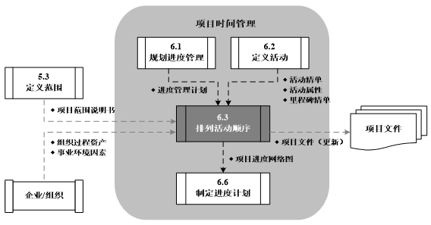
6.4 排列活动顺序
图6-6 排列活动顺序的数据流向图

Slide 44
6.4 排列活动顺序
除了首尾两项，每项活动和每个里程碑都至少有一项紧前活动（逻辑关系为结束到开始或开始到开始）和一项紧后活动（逻辑关系为结束到开始或结束到结束）。通过设计逻辑关系来创建一个切实的项目进度计划。可能有必要在活动之间使用提前量或滞后量，使项目计划更为切实可行。可以使用项目管理软件、手工技术或自动化技术，来排列活动顺序。

Slide 45
6.4.1 为软件项目排列活动顺序
为软件项目排列活动顺序所使用的排序方法可能基于附加价值、技术风险、软件架构和特定的专门技术的可用性。许多软件项目存在数据库结构、基础设施需求和其他架构及设计理念上的依赖性。然而，对于一个新的应用领域，或者在一个新的或已有领域中的一个大的、复杂的软件项目，通常需要建议和精练其操作概念，以构建原型，和/或在明确产品的功能需求之前定义一个架构或基础设施。这些活动需要多少时间及怎么让它们同时完成，取决于软件产品的相似性，规模和复杂性。排列项目活动的顺序还依赖风险预测，特别依赖项目期间产品需求变更的可能性。

Slide 46
6.4.1 为软件项目排列活动顺序
软件架构在各个领域都对排列项目活动顺序有重大影响。首先，软件架构的开发所需时间不容易估计，因此，编制任何直接关系到架构设计的软件开发活动的进度计划也许需要延迟，直到架构（部分）完成。在一些实例中，只有一些架构决策留下来做，所以在证明一个架构方案的效果或构建一个初始总体结构的活动中的早期投入可能是有效的，这些活动有时称为构建一个架构基石或框架。

Slide 47
6.4.1 为软件项目排列活动顺序
这些活动的目的是证明这个关键的体系结构方案是可行的，以及该方案能为软件需求或用户特性而开发。例如，为了所有软件组件的一致性，异常处理、数据保障和安全模式需要提早建立。其次，软件架构提供了定义能够独立开发和测试的产品零件的能力，可能有允许测试和演示未完全软件的模型、存根和虚拟软件的添加。架构设计需要在软件构建之前进行，以便可以应用诸如测试驱动开发等方法，这在与软件项目经理控制之外的其他外部软件系统交互的大型软件系统中有特别重要的意义。

Slide 48
6.4.1 为软件项目排列活动顺序
软件进度计划是频繁改进的。可能需要计划外的原型设计和代码实验以支持决策。这些活动可能没有在初步进度安排时被识别，所以它们引起的涟漪效应能够影响到对其他活动的排序。为修复发现的缺陷的返工是另一个可能不是预期的、对项目能否顺利完成是必要的活动。这个意料之外的工作（有时被称为暗物质）常常优先于其他工作，并且有时被独立跟进。
对适应性生命周期的软件项目的进度排序的调整更加动态，通常比预测性生命周期的项目发生得更频繁；适应性进度安排一般提供更多的吸收尚未纳入计划的工作的机会。适应性软件项目的经理往往在开始迭代开发之前先排列活动顺序，但是，随着项目的发展，这个初始排序的范围通常是精练的。在一些情况下，较高级别的特性和故事分解被用于协调较低级别――将计划外的工作并入对较高级别的活动的估计中。

Slide 49
6.4.1 为软件项目排列活动顺序
请求式进度计划技术允许工作流向任何合适的人力资源，它有时被称为工作对可用资源的后期绑定。可用的人力资源依据已排队的工作活动的附加价值来动态地选择（或被分配）下一个要做的工作。价值由项目特定风险和约束（如延迟的代价、对客户的价值、服务登记或服务标准）界定。
与日期确定的事件进度计划或为要完成的一定数量的任务指定时间限制不同的是，请求式计划建立事件的一个有规律的节奏，如明显的软件增量的完成。节奏的快慢通过测量如周转率、基于统计学的前置期或一个活动的过渡时间等来决定。这个节奏给出一个客户或软件项目经理期望的等待一个特定活动完成的时间的指示。工作过程限制用于维持资源可行性和平滑工作流；整个开发过程中根据统计测量调整这些限制。指示器（如工作流图）可用于提供可见性和帮助识别及突破瓶颈来更好地利用可用资源。

Slide 50
6.4.2 过程输入
架构的约束（如什么需要首先构建）、独立验证和验证规划可以会提供影响排序的输入。本过程的输入还包括：
进度管理计划：规定了用于项目的进度规划方法和工具，对活动排序具有指导作用。
活动清单：列出了项目所需的、待排序的全部进度活动。这些活动的依赖关系和其他制约因素会对活动排序产生影响。
活动属性：其中可能描述了事件之间的必然顺序或确定的紧前紧后关系。
里程碑清单：其中可能已经列出特定里程碑的实现日期，这可能影响活动排序的方式。

Slide 51
6.4.2 过程输入
项目范围说明书：其中包含产品范围描述，而产品范围描述中又包含可能影响活动排序的产品特征，如待建厂房的布局图或软件项目的子系统界面。项目范围说明书中的其他信息也可能影响活动排序，如项目可交付成果、项目制约因素和假设条件。虽然活动清单中已经体现了这些因素的影响结果，但还是需要对产品范围描述进行整体审查以确保准确性。
事业环境因素：包括：政府或行业标准、项目管理信息系统（PMIS）、进度规划工具、组织的工作授权系统。

Slide 52
6.4.2 过程输入
组织过程资产：包括：组织知识库中有助于确定进度规划方法论的项目档案，现有的、正式或非正式的、与活动规划有关的政策、程序和指南（如用于确定逻辑关系的进度规划方法论），以及有助于加快项目活动网络图编制的各种模板。模板中也会包括有助于活动排序的，与活动属性有关的信息。
里程碑、模板和环境因素等可以为软件项目排列活动顺序提供输入，事业架构也可以影响排序。评估软件投入的组织参数可能在识别要提供的功能的价值时有用并因此影响排序。
安全性分析：系统安全和网络安全问题可以影响一些软件活动的排序以满足需求、策略和标准。认证活动的代价是高昂的，所以认证要求作为制定排序的输入时，应尽量使进度计划中的认证周期的数量最小化。

Slide 53
6.4.3 工具与技术：紧前关系绘图法（PDM）
PDM（又称前导图法、优先图法、节点法）是创建进度模型的一种技术，用节点（方框或矩形）表示活动，用一种或多种逻辑关系（箭线）连接活动，以显示活动的实施顺序。活动节点法（AON）是紧前绘图法的一种展示方法，是大多数项目管理软件包所使用的方法。图6-7就是一张简单的PDM项目进度网络图。

Slide 54
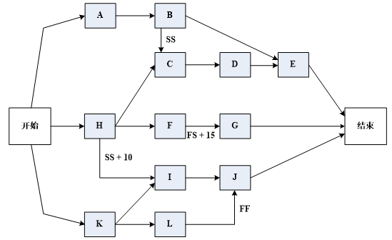
6.4.3 工具与技术：紧前关系绘图法（PDM）
图6-7 紧前关系绘图法

Slide 55
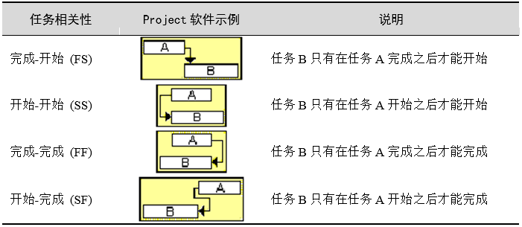
6.4.3 工具与技术：紧前关系绘图法（PDM）
PDM包括4种依赖关系或逻辑关系（见表6-5），其中“完成到开始”是最常用的逻辑关系类型，很少使用“开始到完成”关系。PDM方法避免了使用虚活动（即没有历时、不占用资源的活动），也反映了任务之间的各种依赖关系。
表6-5 项目活动的依赖关系

Slide 56
6.4.4 工具与技术：确定依赖关系
依赖关系可能是强制或选择的，内部或外部的。四种依赖关系可以组合成强制性外部依赖关系、强制性内部依赖关系、选择性外部依赖关系或选择性内部依赖关系。在活动排序过程中，项目团队应明确这些依赖关系。
强制性依赖关系。这是法律或合同要求的或工作的内在性质决定的依赖关系。强制性依赖关系往往与客观限制有关，例如，在电子项目中，必须先把原型制造出来，然后才能对其进行测试。

Slide 57
6.4.4 工具与技术：确定依赖关系
选择性依赖关系。基于具体应用领域的最佳实践来确定选择性依赖关系；或者，基于项目的某些特殊性质而采用某种依赖关系，即便还有其他依赖关系可用。应该对选择性依赖关系进行全面记录，因为它们会影响总浮动时间，并限制后续的进度安排。如果打算进行快速跟进，则应当审查相应的选择性依赖关系，并考虑是否需要加以更改或消除。
外部依赖关系。是项目活动与非项目活动之间的依赖关系。这些依赖关系往往不在项目团队的控制范围内。例如，软件项目的测试活动取决于外部硬件的到货。

Slide 58
6.4.4 工具与技术：确定依赖关系
内部依赖关系。是项目活动之间的紧前关系，通常在项目团队的控制之中。例如，只有机器组装完毕，团队才能对其测试，这是一个内部的强制性依赖关系。
与定义活动一样，与项目干系人一起讨论并定义项目中的活动依赖关系是很重要的。一些组织根据类似项目的活动依赖关系，制定了一些指导原则。有的组织则依靠项目中有专门技术的人才以及他们与该领域其他员工和同事的联系。有人喜欢将每一个活动名称写在一张即时贴或其他一些活动纸上，来确定依赖关系或排序，也可以直接用项目管理软件来建立关系。

Slide 59
6.4.5 工具与技术：提前量与滞后量
提前量和滞后量是网络分析中使用的一种调整方法，通过调整紧后活动的开始时间来编制一份切实可行的进度计划。项目管理团队应该明确哪些依赖关系中需要加入时间提前量或滞后量，以便准确地表示活动之间的逻辑关系。时间提前量与滞后量的使用，不能取代进度逻辑关系。应该对各种活动及其相关假设条件加以记录。
提前量是相对于紧前活动、紧后活动可以提前的时间量，用于在条件许可的情况下提早开始紧后活动。例如，在财务软件建设项目中，用户培训可以在确认测试完成后2周开始，这就是带2周提前量的完成到开始关系。如图6-8所示，在进度规划软件中，提前量往往表示为负滞后量。

Slide 60
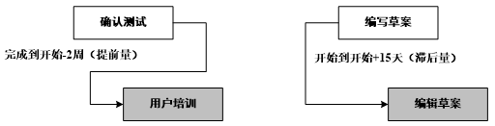
6.4.5 工具与技术：提前量与滞后量
图6-8 提前量和滞后量示例

Slide 61
6.4.5 工具与技术：提前量与滞后量
滞后量是相对于紧前活动、紧后活动需要推迟的时间量，是在某些限制条件下，在紧前和紧后活动之间增加一段不需工作或资源的自然时间。例如，对于一个大型技术文档，编写小组可以在编写工作开始15天后，开始编辑文档草案。这就是带15天滞后量的开始到开始关系。在图6-9的项目进度网络图中，活动H和活动I之间就有滞后量，表示为SS+10（带10天滞后量的开始到开始关系），虽然图中并没有用精确的时间刻度来表示滞后的量值。

Slide 62
6.4.6 工具与技术：特性集评估
特性集包含交付业务价值的一些特性，它常来源于用户故事。图6-9说明了特性在一个迭代特性集中的软件的构建和评价。为实现特性而需要的活动通常一次将一个特性排入序列。对一个已实现的特性的评估可以影响其他特性或特性集的排序。
此外，本过程的工具与技术还有SAIV与时间盒、进行中限制与服务等级，以及：
服务等级协议：在项目经理和客户（或其他干系人）之间可能有一个服务等级协议来说明在规定的一段时间内要完成的特定工作量，这建立了项目能力，并可能影响活动的排序。

Slide 63
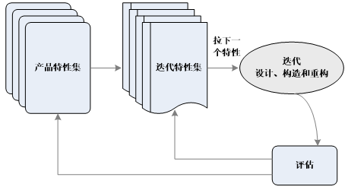
6.4.6 工具与技术：特性集评估
图6-9 特性集序列建设

Slide 64
6.4.7 输出：项目进度网络图
项目进度网络图是表示项目进度活动之间的逻辑关系（也叫依赖关系）的图形（图6-10）。项目进度网络图可手工或借助项目管理软件来绘制。进度网络图可包括项目的全部细节，也可只列出一项或多项概括性活动。项目进度网络图应附有简要文字描述，说明活动排序所使用的基本方法。在文字描述中，还应该对任何异常的活动序列做详细说明。

Slide 65
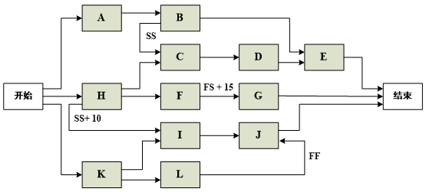
6.4.7 输出：项目进度网络图
图6-10 项目进度网络图示例

Slide 66
6.4.7 输出：项目进度网络图
本过程可能需要更新的输出文件包括：活动清单、活动属性、里程碑清单和风险登记册。
特性集：包含交付业务价值的一些特性，通常来源于用户故事。
发布计划：为软件功能的交付指明版本的整个项目计划，它可作为软件项目活动排序的输出之一。版本交付可能为了客户/用户评价或为了交付至用户环境中。版本计划高度依赖于软件团队的生产速率。通过估计时间与在若干迭代开发周期内完成工作的实际时间对比,为后续版本的估计时间提供一个基准。
架构的和非功能的依赖关系：为了避免其他项目团队或举措的重复工作或返工，排列软件项目活动顺序的输出可能受架构的和非功能的依赖关系的影响。反过来，这些依赖关系可能需要基于预定的项目活动进行更新。

Slide 67

6.5
估算活动资源

Slide 68
6.5 估算活动资源
因为软件是由众多软件开发者的协调智力活动来开发的，因此，软件项目对人力资源依赖程度远大于对任何其他项目资源的依赖。在估算所需的软件开发人员的数量时，软件开发者的技术和能力是重要参考因素。

Slide 69
6.5 估算活动资源
确定软件项目中所需的角色可以通过查看产品需求、项目目标、相关方的目标,以及预算和进度的约束来确定。作为一个软件项目的发展，需求将会被细化，用户故事和特性将会被识别，此外，人力资源需要满足项目目标并与目前的项目集体能力做比较。差距可能表明，不同的角色或针对目前的角色,更多的团队成员是必需的。同样，团队的生产速率（周转率）和质量指标可以随着项目的进展来提供对团队中的角色要求的深入了解。在某些情况下，软件项目经理会给出一个没有机会确定所需的项目角色或随着项目的发展来调整的角色的团队成员的集合。在其他情况下，项目经理可能会被要求指定需要填补的角色、每个角色所需成员数量,以及填补角色的时机。

Slide 70
6.5 估算活动资源
估算活动资源是估算执行各项活动所需的材料、人员、设备或用品的种类和数量的过程。本过程的主要作用是，明确完成活动所需的资源种类、数量和特性，以便做出更准确的成本和持续时间估算。
软件项目的其他资源需求可能包括额外的建筑研究和几种支持活动（如配置管理、质量保证、文档、用户培训等）的资源。软件测试设备、多配置测试套件和多目标环境或平台的部署是可能需要的其他资源的例子。
图6-11是本过程的数据流向图。

Slide 71
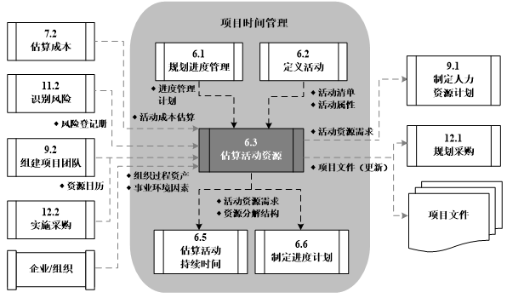
6.5 估算活动资源
图6-11 估算活动资源的数据流向图

Slide 72
6.5.1 过程输入
软件开发者是一个软件项目中最重要的资源。关于一个团队的生产速率的历史数据是估算软件项目活动资源有价值的输入，因为软件开发团队和软件开发人员之间的软件生产率差别很大（甚至在那些有类似的教育背景和工作经验的人之间）也是如此。软件项目经理使用适应性生命周期，则有机会在频繁的、持续的基础上收集生产速率数据。
其他用来估算软件项目活动资源的输入包括使用一个结果链或其他形式的分析来识别软件开发活动外部的关键假设和资源，可能影响对一个软件项目活动资源的估算（如协调多个客户或软件的多个变种之间的发展）。

Slide 73
6.5.1 过程输入
本过程的输入包括：
进度管理计划：其中确定了资源估算准确度以及所使用的计量单位。
活动清单：其中定义了需要资源的活动。
活动属性：为估算每项活动所需的资源提供了主要输入。
资源日历：是表明每种具体资源的可用工作日或工作班次的日历。在估算资源需求情况时，需要了解在规划的活动期间，哪些资源（如人力资源、设备和材料）可用。资源日历规定了项目期间特定的项目资源何时可用、可用多久。可以在活动或项目层面建立资源日历。另外还需要考虑更多的资源属性，例如，经验和/或技能水平、来源地和可用时间等。

Slide 74
6.5.1 过程输入
风险登记册：风险事件可能影响资源的可用性及对资源的选择。从规划风险应对过程得到的项目文件更新，其中包含对风险登记册的更新。
活动成本估算：资源的成本可能影响对资源的选择。
事业环境因素：包括：资源所在位置、可用性和技能水平。
组织过程资产：包括：关于人员配备的政策和程序；关于租用、购买物品和设备的政策与程序；关于以往项目中类似工作所使用的资源类型的历史信息。

Slide 75
6.5.2 工具与技术：自下而上估算
自下而上估算是一种估算项目持续时间或成本的方法，通过从下到上逐层汇总WBS组件的估算而得到项目估算。如果无法以合理的可信度对活动进行估算，则应将活动中的工作进一步细化后估算资源需求。接着再把这些资源需求汇总起来，得到每个活动的资源需求。活动之间可能存在或不存在会影响资源利用的依赖关系。如果存在，就应该对相应的资源使用方式加以说明，并记录在活动资源需求中。
在项目成本管理的成本估算中，自下而上估算是对工作组成部分进行估算的一种方法。首先对单个工作包或活劫的成本进行具体、细致的估算；然后把这些细节性成本向上汇总或“滚动”到更高层次，用于后续报告和跟踪。自下而上估算的准确性及其本身所需的成本，通常取决于单个活动或工作包的规模和复杂程度以及估算人员的经验。

Slide 76
6.5.2 工具与技术：自下而上估算
如果一个项目有详细的WBS，项目经理能够让每个人负责一个工作包，并让其为那个工作包建立自己的成本估算。然后，将所有的估算加起来，产生更高一级的WBS项的估算，并且最终完成整个项目的估算。使用更细的工作项能够提高估算的精确度，因为正是被分派做这项工作并且熟悉这项工作的人来制定估算。自下而上估计法的缺点是通常花费时间长，因而应用代价高。
除了专家判断，本过程的其他工具与技术还包括：
备选方案分析：很多进度活动都有若干种备选的实施方案，如使用能力或技能水平不同的资源、不同规模或类型的机器、使用不同的工具（手工或自动化），以及自制、租赁或购买相关资源。
发布的估算数据：一些组织会定期发布最新的生产率信息与资源单位成本。

Slide 77
6.5.2 工具与技术：自下而上估算
项目管理软件：如进度规划软件，有助于规划、组织与管理资源库，以及编制资源估算。利用软件可以确定资源分解结构、资源可用性、资源费率和各种资源日历，从而有助于优化资源使用。
服务等级协议：在项目经理与客户或其他干系人之间可能有一个服务等级协议来说明在规定的一段内要完成的特定工作量。这确定了发展能力，并可能影响资源量估算。
此外还有使用算法估算模型和功能点/故事点/用例评估工具等。

Slide 78
6.5.3 过程输出
本过程的输出主要有：
活动资源需求：明确了工作包中每个活动所需的资源类型和数量。然后，把这些需求汇总成每个工作包和每个工作时段的资源估算。资源需求描述的细节数量与具体程度因应用领域而异。在每项活动的资源需求文件中，都应说明每一种资源的估算依据，以及为确定资源类型、可用性和所需数量所做的假设。
资源分解结构：是按资源类别和类型的层级展现。资源类别包括人力、材料、设备和用品。资源类型包括技能水平、等级水平或适用于项目的其他类型。资源分解结构有助于结合资源使用情况，组织与报告项目的进度数据。
项目文件（更新）：包括：活动清单、活动属性、资源日历。

Slide 79
6.6
估算活动持续时间

Slide 80
6.6 估算活动持续时间
估算活动持续时间是根据资源估算的结果，估算完成单项活动所需工作时段数的过程。本过程的主要作用是，确定完成每个活动所需花费的时间量，为制定进度计划过程提供主要输入。
估算软件项目活动持续时间的困难是多种因素作用的结果：软件的无形性，软件开发者生产力的广泛变动，为满足应急需求的变化需要，软件产品经常前所未有的性质，软件团队能力的未知，未知的硬件或软件缺陷，以及需要将传统软件、商业软件、客户提供的软件或开源软件并入软件产品。即使当这些因素都考虑在内，对于已知的工作来说。结果可能是准确的，但对于未知的工作来说，就是不准确的，未知的工作则需要被执行。

Slide 81
6.6 估算活动持续时间
估算软件活动持续时间面临的一个主要挑战是扩展软件工作的非线性特性；然而在测量一个两倍规模或两倍复杂度的产品时，通常需要比两倍更多的工作、比两倍更多的时间，这是由于工作活动相互依赖程度的增加及个体开发人员和软件开发团队之间沟通的增加。添加额外的工作活动可能导致每个增量交付价值传递的显著延迟，并可能导致进度受到扰动，使准确更新活动持续时间估算的能力复杂化。软件项目的生命周期和方法常被用来估算活动持续时间应该为可能估算错误的显著风险而承担责任。
因为工作是人与时间的产品，软件项目活动的计划时间取决于工作量的估计和技能型人才资源的可用性。
图6-12是本过程的数据流向图。

Slide 82
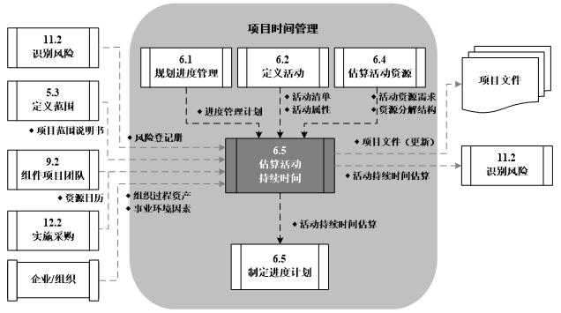
6.6 估算活动持续时间
图6-12 估算活动持续时间的数据流向图

Slide 83
6.6 估算活动持续时间
估算活动持续时间依据的信息包括：活动工作范围、所需资源类型、估算的资源数量和资源日历。应该由项目团队中最熟悉具体活动的个人或小组，来提供活动持续时间估算所需的各种输入。对持续时间的估算应该渐进明细，取决于输入数据的数量和质量。例如，在工程与设计项目中，随着数据越来越详细，越来越准确，持续时间估算的准确性也会越来越高。所以，可以认为，持续时间估算的准确性和质量会逐步提高。
在本过程中，应该首先估算出完成活动所需的工作量和计划投入该活动的资源数量，然后结合项目日历和资源日历，据此估算出完成活动所需的工作时段数（活动持续时间）。应该把活动持续时间估算所依据的全部数据与假设都记录在案。

Slide 84
6.6 估算活动持续时间
对工作时间有特殊要求的资源，通常会提出备选的资源日历，列出可供选择的工作时段。除了遵循逻辑顺序之外，活动还需要按项目日历与适当的资源日历实施。
历时包括一项活动所消耗的实际工作时间加上间歇时间。项目干系人参与讨论活动历时估算，对项目而言也是很重要的，因为项目的绩效是根据是否达到项目干系人要求来衡量的。在活动历时估算的过程中，考查一些类似的项目、征求专家的建议，也对项目很有帮助。

Slide 85
6.6 估算活动持续时间
在估算活动资源过程中编制的资源日历，其中包括了人力资源的种类、可用性与能力。也应该考虑对进度活动持续时间有显著影响能设备和材料资源，如类型、数量、可用性和能力。例如，一位初级人员和一位高级人员都全职从事某项工作，高级人员通常完成时间较短。

Slide 86
6.6.1 过程输入
本过程的输入主要有：
进度管理计划：规定了用于估算活动持续时间的方法和准确度，以及其他标准，如项目更新周期。
活动清单：列出了需要进行持续时间估算的所有活动。
活动属性：为估算每个活动的持续时间提供了主要输入。
活动资源需求：估算的活动资源需求会对活动持续时间产生影响。对于大多数活动来说，所分配的资源能否达到要求，将对其持续时间有显著影响。例如，向某个活动新增资源或分配低技能资源，就需要增加沟通、培训和协调工作，从而可能导致活动效率或生产率下降，以致需要更长的持续时间。

Slide 87
6.6.1 过程输入
资源日历：其中的资源可用性、资源类型和资源性质，都会影响进度活动的持续时间。例如，由全职人员实施某项活动，熟练人员通常能比不熟练人员在更短时间内完成该活动。
项目范围说明书：在估算活动持续时间时，需要考虑其中所列的假设条件和制约因素。假设条件包括：现有条件、信息的可用性、报告期的长度；制约因素包括：可用的熟练资源、合同条款和要求。
风险登记册：提供了风险清单，以及风险分析和应对规划的结果。对风险登记册的更新包含在项目文件更新中。
资源分解结构：按照资源类别和资源类型，提供了已识别资源的层级结构。

Slide 88
6.6.1 过程输入
事业环境因素：包括：持续时间估算数据库和其他参考数据、生产率测量指标、发布的商业信息、团队成员的所在地。
组织过程资产：包括：关于持续时间的历史信息、项目日历、进度规划方法论和经验教训。
此外，整理成列表的用户故事和功能、群组或集合对估算软件项目活动持续时间是有用的。速度和返工指标也是有用的输入。

Slide 89
6.6.2 工具与技术：类比估算
类比估算也叫自上而下估算法，是一种使用相似活动或项目的历史数据，来估算当前活动或项目的持续时间或成本的技术。类比估算以过去类似项目的参数值（如持续时间、预算、规模、重量和复杂性等）为基础，来估算未来项目的同类参数或指标。在估算持续时间时，类比估算技术以过去类似项目的实际持续时间为依据，来估算当前项目的持续时间。这是一种粗略的估算方法，有时需要根据项目复杂性方面的已知差异进行调整。
类比估算通常成本较低、耗时较少，但准确性也较低。可以针对整个项目或项目中的某个部分，进行类比估算。

Slide 90
6.6.3 工具与技术：参数估算
参数估算是一种基于历史数据之间的统计关系和其他变量来估算诸如成本、预算和持续时间等活动参数的技术。把需要实施的工作量乘以完成单位工作量所需的工时，即可计算出活动持续时间。例如，对于设计项目，将图纸的张数乘以每张图纸所需的工时；或者对于电缆铺设项目，将电缆的长度乘以铺设每米电缆所需的工时。又例如，如果所用的资源每小时能够铺设25米电缆，那么铺设1 000米电缆的持续时间是40个小时（1000米除以25米/小时）。
参数估算的准确性取决于参数模型的成熟度和基础数据的可靠性。参数估算可以针对整个项目或项目中的某个部分，并可与其他估算方法联合使用。

Slide 91
6.6.4 工具与技术：三点估算
通过考虑估算中的不确定性和风险，可以提高活动持续时间估算的准确性。这个概念起源于计划评审技术（PERT）。PERT使用三种估算值来界定活动持续时间的近似区间。对这三种估算进行加权平均，来计算预期活动持续时间（加权平均时间t_{E}）：
最可能时间（t_{M}）。基于最可能获得的资源、最可能取得的资源生产率、对资源可用时间的现实预计、资源对其他参与者的可能依赖以及可能发生的各种干扰等，所得到的活动持续时间，即出现概率最高的“一个项目所需的时间”。
最乐观时间（t_{O}）。基于活动的最好情况，所估算的活动持续时间。所以，最乐观时间也就是最短时间。
最悲观时间（t_{P}）。基于活动的最差情况，指在一切条件非常不利的情况下，所得到的活动持续时间。最悲观时间也就是最长时间。

Slide 92
6.6.4 工具与技术：三点估算
基于持续时间在三种估算值区间内的假定分布情况，使用共识来计算期望持续时间t_{E}。基于三角分布和贝塔分布的两个常用公式如下：
三角分布 t_{E} = （t_{O} + t_{M} + t_{P}）/3
贝塔分布 （源自传统的PERT技术） t_{E} = (t_{O} + 4t_{M} + t_{P}) / 6
基于三点的假定分布计算出期望持续时间，并说明期望持续时间的不确定区间。
PERT与关键路径法的主要不同之处，是对项目时间的估计不同。关键路径法对网络图上的项目只估计一个时间，而PERT会针对项目网络图上的每个项目估计3个时间值来界定活动持续时间的近似区间，再根据这3个时间计算出一个“期望值时间”作为求“关键路径”使用。

Slide 93
6.6.5 工具与技术：储备分析
在进行持续时间估算时，需考虑应急储备（有时称为时间储备或缓冲时间），并将其纳入项目进度计划中，用来应对进度方面的不确定性。应急储备是包含在进度基准中的一段持续时间，用来应对已经接受的已识别风险，以及已经制定应急或减轻措施的已识别风险。应急储备与“已知-未知”风险相关，需要加以合理估算，用于完成未知的工作量。应急储备可取活动持续时间估算值的某一百分比、某一固定的时间段，或者通过定量分析来确定，如蒙特卡洛模拟法。可以把应急储备从各个活动中剥离出来，汇总成为缓冲。

Slide 94
6.6.5 工具与技术：储备分析
随着项目信息越来越明确，可以动用、减少或取消应急储备。应该在项目进度文件中清楚地列出应急储备。也可以估算项目所需要的管理储备。管理储备是为管理控制的目的而特别留出的项目时段，用来应对项目范围中不可预见的工作。管理储备用来应对会影响项目的“未知-未知”风险。管理储备不包括在进度基准中，但属于项目总持续时间的一部分。依据合同条款，使用管理储备可能需要变更进度基准。
此外，本过程的工具与技术还包括专家判断、群体决策技术等。

Slide 95
6.6.6 过程输出
本过程的输出包括：
活动持续时间估算：是对完成某项活动所需的工作时段数的定量评估。持续时间估算中不包括任何滞后量。在活动持续时间估算中，可以指出一定的变动区间，例如：
2周 ± 2天，表明活动至少需要8天，最多不超过12天（假定每周工作5天）；
超过3周的概率为15% ，表明该活动将在3 周内（含3周）完工的概率为85％。
项目文件（更新）：包括活动属性、为估算活动持续时间而制定的假设条件，如技能水平、可用性，以及估算依据。

Slide 96
6.7
制定进度计划

Slide 97
6.7 制定进度计划
制定项目进度计划是分析活动顺序、持续时间、资源需求和进度制约因素，创建项目进度模型的过程。本过程的主要作用是，把进度活动、持续时间、资源、资源可用性和逻辑关系代入进度规划工具，从而形成包含各个项目活动的计划日期的进度模型。

Slide 98
6.7 制定进度计划
此外，一个更灵活的方法可以促进在一个软件项目进度中不可避免的预期变动。软件项目进度和计划的变化由客户的要求、项目的反馈和以前未知的工作活动的出现来带动。一些相关方对于软件项目进度的模式可能是不熟悉的。例如，按优先级排序的工作未完项可能是除网络图之外的用以说明和管理项目活动顺序的首选方法。维护按优先级排序的工作未完项的方法类似于滚动式规划，随着项目的发展，其中一个顶层时间表维持整个项目的进度和进度相似元素的详细完成。
图6-13是本过程的数据流向图。

Slide 99
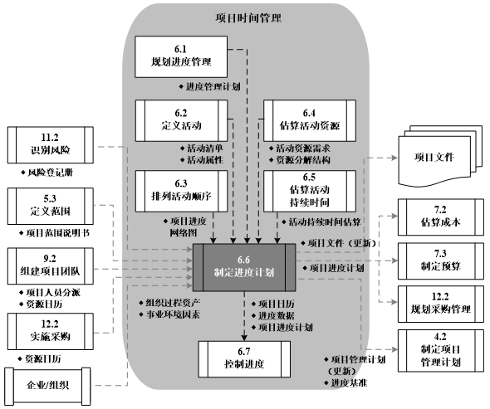
6.7 制定进度计划
图6-13 制定进度计划的数据流向图

Slide 100
6.7 制定进度计划
编制可行的项目进度计划，往往是一个反复进行的过程。基于准确的输入信息，使用进度模型来确定各项目活动和里程碑的计划开始日期和计划完成日期。在本过程中，需要审查和修正持续时间估算与资源估算，创建项目进度模型，制定项目进度计划，并在经批准后作为基准用于跟踪项目进度。一旦活动的开始和结束日期得到确定，通常就需要由分配至各个活动的项目人员审查其被分配的活动，确认开始和结束日期与资源日历没有冲突，也与其他项目或任务没有冲突，从而确认计划日期的有效性。随着工作进展，需要修订和维护项目进度模型，确保进度计划在整个项目期间一直切实可行。

Slide 101
6.7.1 过程输入
本过程的输入包括：
进度管理计划：规定了制定进度计划的进度规划方法和工具，以及推算进度计划的方法。
活动清单：明确了需要在进度模型中包含的活动。
活动属性：提供了创建进度模型所需的细节信息。
项目进度网络图：其中包含用于推算进度计划的紧前和紧后活动的逻辑关系。
活动资源需求：明确了每个活动所需的资源类型和数量，用于创建进度模型。
资源日历：规定了在项目期间的资源可用性。
活动持续时间估算：是完成各活动所需的工作时段数，用于进度计划的推算。

Slide 102
6.7.1 过程输入
项目范围说明书：其中包含了会影响项目进度计划制定的假设条件和制约因素。
风险登记册：其中的所有已设别风险的详细信息及特征，会影响进度模型。
项目人员分派：明确了分配到每个活动的资源。
资源分解结构：其中提供的详细信息，有助于开展资源分析和情况报告。
事业环境因素：包括：标准、沟通渠道和用以创建进度模型的进度规划工具。
组织过程资产：包括：进度规划方法论和项目日历。
此外，输入还有：开发一个软件项目进度的其他输入包括活动列表、功能和功能集，还有故事。另一些输入包括项目团队的节奏和速度的历史数据，以及请求式进度计划的服务等级协议。

Slide 103
6.7.2 工具与技术：关键路径法
关键路径法（CPM，也称为关键路径分析），是一种在进度模型中，估算项目最短工期，确定逻辑网络路径的进度灵活性大小的方法，用来预测总体项目历时的项目网络分析技术：将工程——从头到尾的连续事件与作业——绘制成网状图，在图上可以决定一条最短的日程路线，该路线就称为关键路径。
关键路径法在不考虑任何资源限制的情况下，沿进度网络路径进行顺推与逆推分析，计算出所有活动的最早开始、最早结束、最晚开始和最晚结束日期，如图6-14所示。

Slide 104
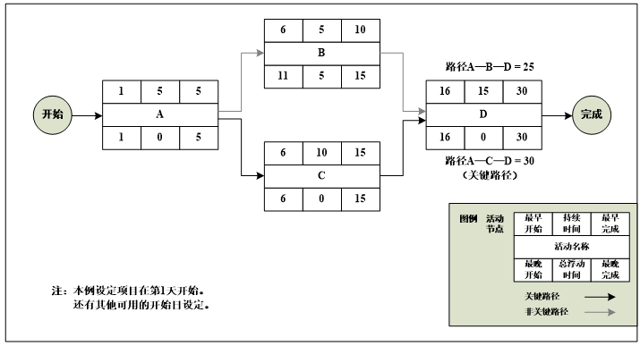
6.7.2 工具与技术：关键路径法
图6-14 关键路径法示例

Slide 105
6.7.2 工具与技术：关键路径法
在这个例子中，最长的路径包括活动A、C和D，因此，活动序列A-C-D就是关键路径。关键路径是项目中时间最长的活动顺序，决定着可能的项目最短日期。由此得到的最早和最晚的开始和结束日期并不一定就是项目进度计划，而只是把既定的参数（活动持续时间、逻辑关系、提前量、滞后量和其他已知的制约因素）输入进度模型后所得到的一种结果，表明活动可以在该时段内实施。关键路径法用来计算进度模型中的逻辑网络路径的进度灵活性大小。

Slide 106
6.7.2 工具与技术：关键路径法
在任一网络路径上，进度活动可以从最早开始日期推迟或拖延的时间，而不至于延误项目完工日期或违反进度制约因素，就是进度灵活性，被称为“总浮动时间”。正常情况下，关键路径的总浮动时间为零。在进行PDM排序的过程中，取决于所用的制约因素，关键路径的总浮动时间可能是正值、零或负值。关键路径上的活动被称为关键路径活动。总浮动时间为正值，是由于逆推计算所使用的进度制约因素要晚于顺推计算所得出的最早结束日期；总浮动时间为负值，是由于持续时间和逻辑关系违反了对最晚日期的制约因素。进度网络图可能有多条次关键路径。许多软件包允许用户自行定义用于确定关键路径的参数。

Slide 107
6.7.2 工具与技术：关键路径法
为了使网络路径的总浮动时间为零或正值，可能需要调整活动持续时间（通过增加资源或缩减范围）、逻辑关系（针对选择性依赖关系）、提前量和滞后量，或其他进度制约因素。一旦计算出路径的总浮动时间，也就能确定相应的自由浮动时间。自由浮动时间是指在不延误任何紧后活动最早开始日期或不违反进度制约因素的前提下，某进度活动可以推迟的时间量。例如，图6-14中，活动B的自由浮动时间是5天。

Slide 108
6.7.3 工具与技术：关键链法
关键链法（CCM）是一种进度规划方法，允许项目团队在任何项目进度路径上设置缓冲，以应对资源限制和项目的不确定性。这种方法建立在关键路径法之上，考虑了资源的分配、优化、平衡和活动历时不确定性对关键路径的影响。关键链法引入了缓冲和缓冲管理的概念。在关键链法中，也需要考虑活动持续时间、逻辑关系和资源可用性，其中活动持续时间中不包含安全冗余。它用统计方法确定缓冲时段，作为各活动的集中安全冗余，放置在项目进度路径的特定节点，用来应对资源限制和项目不确定性。资源约束型关键路径就是关键链。

Slide 109
6.7.3 工具与技术：关键链法
关键链法增加了作为“非工作进度活动”的持续时间缓冲，用来应对不确定性。如图6-15所示，放在关键链末端的缓冲称为项目缓冲，用以保证项目不受关键链延误的影响，其他缓冲，即接驳缓冲，则放在非关键链与关键链的接合点，用来保护关键链不受非关键链延误的影响。应该根据相应活动链持续时间的不确定性，来决定每个缓冲时段的长短。一旦确定“缓冲进度活动”，就可以按可能的最晚开始与最晚结束日期来安排计划活动。这样，关键链法不再管理网络路径的总浮动时间，而是重点管理剩余的缓冲持续时间与剩余的活动链持续时间之间的匹配关系。

Slide 110
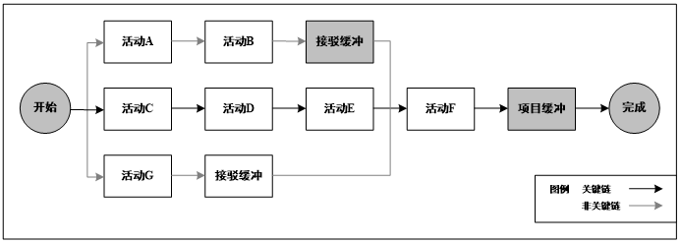
6.7.3 工具与技术：关键链法
图6-15 关键链法示例

Slide 111
6.7.4 工具与技术：资源优化技术
资源优化技术是根据资源供需情况，来调整进度模型的技术，包括：
资源平衡：为了在资源需求与资源供给之间取得平衡，根据资源制约对开始日期和结束日期进行调整的一种技术。如果共享资源或关键资源只在特定时间可用，数量有限，或被过度分配，如一个资源在同一时段内被分配至两个或多个活动（见图6-16），就需要进行资源平衡。也可以为保持资源使用量处于均衡水平而进行资源平衡。资源平衡往往导致关键路径改变，通常是延长。

Slide 112
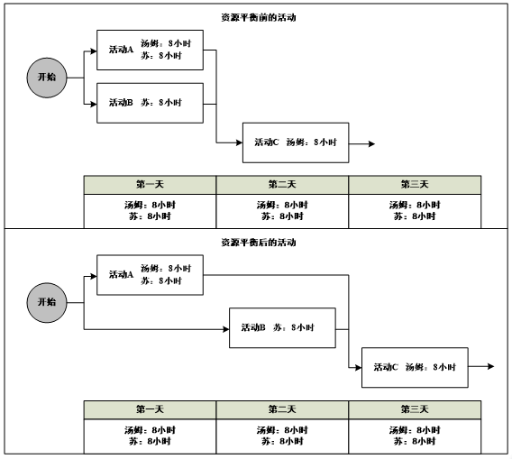
6.7.4 工具与技术：资源优化技术
图6-16 资源平衡

Slide 113
6.7.4 工具与技术：资源优化技术
资源平滑：对进度模型中的活动进行调整，从而使项目资源需求不超过预定的资源限制的一种技术。相对于资源平衡而言，资源平滑不会改变项目关键路径，完工日期也不会延迟。也就是说，活动只在其自由和总浮动时间内延迟。因此，资源平滑技术可能无法实现所有资源的优化。

Slide 114
6.7.5 工具与技术：建模技术
建模技术包括：
假设情景分析：是对各种情景进行评估，预测它们对项目目标的积极或消极的影响。假设情景分析基于已有的进度计划，考虑各种各样的情景，例如，推迟某主要部件的交货日期，延长某设计工作的时间，或加入外部因素（如罢工或许可证申请流程变化等）。可以根据假设情景分析的结果，评估项目进度计划在不利条件下的可行性，以及为克服或减轻意外情况的影响而编制应急和应对计划。
模拟：基于多种不同的活动假设（通常使用三点估算的概率分布）计算出多种可能的项目工期，以应对不确定性。
最常用的模拟技术是蒙特卡洛分析 ，它首先确定每个活动的可能持续时间概率分布，然后据此计算出整个项目的可能工期概率分布。

Slide 115
6.7.6 工具与技术：进度压缩
进度压缩是指在不缩减项目范围的前提下，缩短项目的进度时间，以满足进度制约因素、强制日期或其他进度目标。进度压缩技术包括：
赶工：通过增加资源，以最小的成本增加来压缩进度工期的一种技术。赶工的例子包括：批准加班、增加额外资源或支付加急费用，来加快关键路径上的活动。赶工只适用于那些通过增加资源就能缩短持续时间的活动，且位于关键路径上的活动。赶工并非总是切实可行的，它可能导致风险和/或成本的增加。
快速跟进：一种进度压缩技术，将正常情况下按顺序进行的活动或阶段改为至少是部分并行开展。例如，在大楼的建筑图纸尚未全部完成前就开始建地基。快速跟进可能造成返工和风险增加，它只适用于能够通过并行活动来缩短工期的情况。

Slide 116
6.7.6 工具与技术：进度压缩
在没有做其他权衡的情况下压缩软件项目的进度计划将会导致需要满足进度计划的人数呈非线性增长，因为更多项目成员之间通信路径的数目呈指数增加；而更多的精力花在工作活动中的沟通和协调。一个著名的法则指出，当项目进度被压缩超过25%，且不管有多少人加入这个项目，软件项目也很少会成功，因为增加沟通与协调会使工作变得适得其反。正如著名的布鲁克斯定律“往延迟的项目中增加人手会让项目更加延迟”。
对于适应性软件项目，可以通过减少迭代周期内计划特性的数量到可以在计划时间框架内交付给特定数量团队成员的水平来压缩进度。另一个压缩进度的方法是限制特性的功能水平到最小可行集。

Slide 117
6.7.7 工具与技术：增量式产品规划
软件项目经理经常调度功能和质量属性（产品范围）的开发作为软件的可交付增量。这种方法可用于预测性生命周期的建设阶段和适应性生命周期的迭代开发周期。项目进度计划按照增量产品的开发周期，通常是每周、每月或每季度的优先级来排序。工作增量的时间安排序列在周期性增量产品规划会议期间，可交付的软件可以被审查和修订。
对于适应性生命周期，项目经理和项目团队通过为了下一个增量交付周期而足够详细的规划工作活动来完成工作，通常根据每天完成工作的回顾来做出相应的调整。使用这种渐进式的产品规划方法，预期的未知可能表明在计划的开发周期内对于交付来说选择的增量太大。当这种情况发生的时候，这个团队将增量传递到所能实现的交付，这需要在工作活动和产品未完项的优先次序上做一个调整。

Slide 118
6.7.8 其他工具与技术
除了提前量和滞后量，本过程的其他工具与技术还包括：
进度网络分析：是创建项目进度模型的一种技术。它通过多种分析技术，如关键路径法、关键链法、假设情景分析和资源优化技术等，来计算项目活动未完成部分的最早与最晚开始日期，以及最早与最晚完成日期。某些网络路径可能含有路径会聚或分支点，在进行进度压缩分析或其他分析时应该加以识别和利用。
进度计划编制工具：自动化的进度计划编制工具包括进度模型，它用活动清单、网络图、资源需求和活动持续时间等作为输入，使用进度网络分析技术，自动生成开始和结束日期，从而加快进度计划的编制过程。此可与其他项目管理软件以及手工方法联合使用。

Slide 119
6.7.9 输出：项目进度计划
项目进度计划是进度模型的输出，展示活动之间的相互关联，以及计划日期、持续日期、里程碑和所需资源。项目进度计划中至少要包括每个活动的计划开始日期与计划完成日期。即使在早期阶段就进行了资源规划，在未确认资源分配和计划开始与结束日期之前，项目进度计划都只是初步的。一般要在项目管理计划编制完成之前进行这些确认。还可以编制一份目标项目进度模型，规定每个活动的目标开始日期与目标结束日期。项目进度计划可以是概括的（有时称为主进度计划或里程碑进度计划）或详细的。虽然项目进度计划可用列表形式，但图形方式更常见。

Slide 120
6.7.9 输出：项目进度计划
可以采用以下一种或多种图形来呈现：
横道图。也称为甘特图，是展示进度信息的一种图表方式。在横道图中，进度活动列于纵轴，日期排于横轴，活动持续时间则表示为按开始与结束日期定位的水平条形。横道图相对易读，常用于向管理层汇报情况。为了便于控制以及与管理层进行沟通，可在里程碑之间或横跨多个相关联的工作包，列出内容更广、更综合的概括性活动（有时也叫汇总活动）。在横道图报告中应该显示这些概括性活动。见图6-17中的“概括性进度计划”部分，它按WBS的结构罗列相关活动。

Slide 121
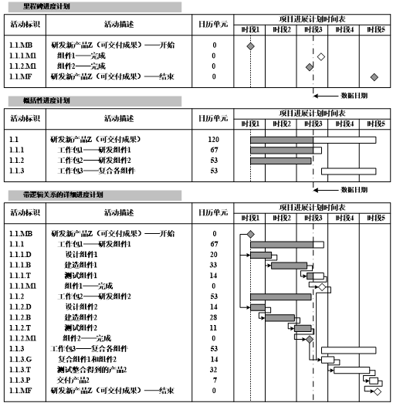
6.7.9 输出：项目进度计划
图6-17 项目进度计划示例

Slide 122
6.7.9 输出：项目进度计划
图6-17是一个正在执行的示例项目的进度计划，其实际工作已经进展已经到数据日期（记录项目状况的时间点。有时也叫截止日期或状态日期）。针对一个简单的项目，图6-17给出了进度计划的三种形式：① 里程碑进度计划，也叫里程碑图；② 概括性进度计划，也叫横道图；③ 详细进度计划，也叫项目进度网络图。图6-17还直观地显示出这三种不同层次的进度计划之间的关系。

Slide 123
6.7.9 输出：项目进度计划
里程碑图。与横道图类似，但仅标示出主要可交付成果和关键外部接口的计划开始或完成日期。
项目进度网络图。这些图形通常用节点法绘制，没有时间刻度，纯粹显示活动及其相互关系，有时也称为“纯逻辑图”。项目进度网络图也可以是包含时间刻度的进度网络图，有时称为“逻辑横道图”。这些图形中有活动日期，通常会同时展示项目网络逻辑和项目关键路径活动。本例子显示了如何通过一系列相关活动来对每个工作包进行规划。项目进度网络图的另－种呈现形式是“时标逻辑图”，其中包含时间刻度和表示活动持续时间的横条，以及活动之间的逻辑关系。它用于优化展现活动之间的关系，许多活动都可以按顺序出现在图的同一行中。

Slide 124
6.7.10 过程其他输出
本过程的其他主要输出包括：
进度基准：是经过相关干系人接受和批准的进度模型，其中包含基准开始日期和基准结束日期，用作与实际结果进行比较的依据，只有通过正式的变更控制程序才能进行变更。在监控过程中，将用实际开始和结束日期与批准的基准日期进行比较，以确定是否存在偏差。进度基准是项目管理计划的组成部分。

Slide 125
6.7.10 过程其他输出
进度数据：是用以描述和控制进度计划的信息集合，它至少包括进度里程碑、进度活动、活动属性，以及已知的全部假设条件与制约因素。所需的其他数据因应用领域而异。经常可用做支持细节的信息包括：
按时段计划并列举的资源需求，往往用资源直方图表示。
备选的进度计划，如最好情况或最坏情况下的进度计划，经资源平衡或未经资源平衡的进度计划，有强制日期或无强制日期的进度计划。
进度应急储备。
进度数据可以包括资源直方图、现金流预测，以及订购与交付进度安排等。

Slide 126
6.7.10 过程其他输出
项目日历：其中规定可以开展进度活动的工作日和工作班次。它把可用于开展进度活动的时间段（按天或更小的时间单位）与不可用的时间段区分开来。在一个进度模型中，可能需要采用不止一个项目日历来编制项目进度计划，因为有些活动需要不同的工作时段。可能需要对项目日历进行更新。
项目管理计划（更新）：包括：进度基准和进度管理计划。

Slide 127
6.7.10 过程其他输出
项目文件（更新）：包括：
活动资源需求。资源平衡可能对所需资源类型与数量的初步估算产生显著影响。如果资源平衡改变了项目资源需求，就需要对其进行更新。
活动属性。更新活动属性以反映在制定进度计划过程中所产生的对资源需求和其他相关内容的修改。
日历。每个项目可能有多个日历，如项目日历、单个资源的日历等，作为规划项目进度的基础。
风险登记册。可能需要更新，以反映进度假设条件所隐含的机会或威胁。
发布和迭代计划（更新）：这是开发一个预测性生命周期的施工阶段或一个适应性生命周期的软件项目的循环迭代的附加输出。

Slide 128
6.8
控制进度

Slide 129
6.8 控制进度
控制进度是监督项目状态，更新项目进展、管理进度基准变更，以实现计划的过程。本过程的主要作用是，提供发现计划偏离的方法，从而可以及时采取纠正和预防措施，以降低风险。
控制软件项目进度是一个具有挑战性的命题，这是因为软件项目的动态性。为了控制进度偏差，一个软件项目经理需要了解以下内容∶团队交付完整软件增量比率；目前工作过程中的完成率，风险和依赖性能够影响进度；技术变迁对进度的影响；用于重新设置优先级产品范围，通过减少、延迟或从产品范围中除去低优先级的功能选项。软件技术变化可能对项目进度产生重大影响，尤其当技术变化的根本原因在软件项目的后期被解决。

Slide 130
6.8 控制进度
进度偏差可以通过提高软件开发团队的速度予以纠正；速度是在固定的时间内（时间盒）和可交付的软件工作增量的比率，并且团队成员数量固定。
图6-18是本过程的数据流向图。

Slide 131
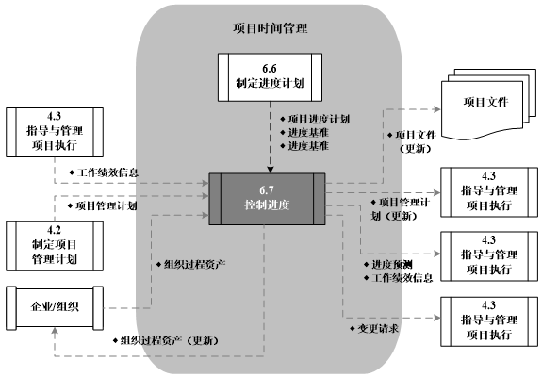
6.8 控制进度
图6-18 控制进度的数据流向图

Slide 132
6.8 控制进度
控制进度偏差的其他变化可能包括剩余未完项的优先秩序重新排列，或者和客户调整参与模式。进度控制也可能会涉及改变团队结构和团队内部管理工作流程。
要更新进度模型，就需要了解迄今为止的实际绩效。进度基准的任何变更都必须经过实施整体变更控制过程的审批。作为实施整体变更控制的一部分，控制进度关注如下内容：
判断项目进度的当前状态；
对引起进度变更的因素施加影响；
确定项目进度是否已经发生变更；
在变更实际发生时对其进行管理。

Slide 133
6.8 控制进度
如果采用敏捷方法，控制进度要关注如下内容：
通过比较上一个时间周期中已交付并验收的工作总量与已完成的工作估算值，来判断项目进度的当前状态；
实施回顾性审查（定期审查，记录经验教训），以便纠正与改进过程；
对剩余工作计划（未完项）重新进行优先级排序；
确定每次迭代时间（约定的工作周期时长，通常是两周或一个月）内可交付成果的生成、核实和验收的速度；
确定项目进度已经发生变更；
在变更实际发生时对其进行管理。

Slide 134
6.8.1 过程输入
本过程的输入包括：
项目管理计划：其中包含进度管理计划和进度基准。进度管理计划描述了应该如何管理和控制项目进度。进度基准用来与实际结果相比较以判断是否需要进行变更、采取纠正措施或采取预防措施。
项目进度计划：其中用符号标明了截至数据日期的更新情况、已经完成的活动和已经开始的活动。
工作绩效信息：是关于项目进展情况的信息，例如哪些活动已经开始，它们的进展知何（如实际持续时间、剩余持续时间和实际完成百分比），哪些活动已经完成。

Slide 135
6.8.1 过程输入
近期工作完成的节奏，当前周转率指标和按需调度服务水平协议可以提供输入，用于控制适应性生命周期的软件项目的进度。
项目日历：在一个进度模型中，可能需要采用不止一个项目日历来编制项目进度计划，因为有些活动需要不同的工作时段。可能需要对项目日历进行更新。
进度数据：在控制进度过程中需要对进度数据进行审查和更新。
组织过程资产：会影响本过程的内容包括：现有的、正式和非正式的、与进度控制有关的政策、程序和指南；进度控制工具；可用的监督和报告方法。

Slide 136
6.8.2 工具与技术：绩效审查
绩效审查是指测量、对比和分析进度绩效，如实际开始和完成日期、已完成百分比以及当前工作的剩余持续时间。绩效审查可以使用各种技术，其中包括：
趋势分析。检查项目绩效随时间的变化情况，以确定绩效是在改善还是在恶化。图形分析技术有助于理解当前绩效，并与未来的目标绩效（表示为完工日期）进行对比。
关键路径法。通过比较关键路径的进展情况来确定进度状态。关键路径上的差异将对项目的结束日期产生直接影响。评估次关键路径上的活动的进展情况，有助于识别进度风险。

Slide 137
6.8.2 工具与技术：绩效审查
关键链法。比较剩余缓冲时间与所需缓冲时间（为保证按期交付），有助于确定进度状态。是否需要采取纠正措施，取决于所需缓冲与剩余缓冲之间的差值大小。
挣值管理（EVM）。采用进度绩效测量指标，如进度偏差（SV）和进度绩效指数（SPI），评价偏离初始进度基准的程度。总浮动时间和最早结束时间偏差也是评价项目时间绩效的基本指标。

Slide 138
6.8.2 工具与技术：绩效审查
进度控制的重要工作包括：分析偏离进度基准的原因与程度，评估这些偏差对未来工作的影响，确定是否需要采取纠正或预防措施。例如，非关键路径上的某个活动发生较长时间的延误，可能不会对整体项目进度产生影响；而某个关键或次关键活动的稍许延误，却可能需要立即采取行动。对于不使用挣值管理的项目，需要开展类似的偏差分析，比较活动的计划开始和结束时间与实际开始和结束时间，从而确定进度基准和实际项目绩效之间的偏差。还可以进一步分析，以确定偏离进度基准的原因和程度，并决定是否需要采取纠正或预防措施。

Slide 139
6.8.2 工具与技术：绩效审查
在许多软件项目中，绩效审查是技术审查周期的一部分。在大多数情况下，最佳的绩效测量是创建/交付超时的价值。不过，审查软件的绩效时应注意确保所有未具体涉及的软件开发的辅助活动进展顺利。辅助活动包括基础设施支持、测试环境、测试案例开发、界面控制、配置管理、设备或供应购置、部署规划和物流活动。

Slide 140
6.8.3 其他工具与技术
除了提前量与滞后量，本过程的其他工具与技术还包括：
项目管理软件：可借助项目管理软件，对照进度计划，跟踪项目执行的实际日期，报告与进度基准相比的差异和进展，并预测各种变更对项目进度模型的影响。
资源优化技术：在同时考虑资源可用性和项目时间的情况下，对活动和活动所需资源进行进度规划。
建模技术：通过风险监控，对各种不同的情景进行审查，以便使进度模型与项目管理计划和批准的基准保持一致。
进度压缩：采用进度压缩技术使进度落后的活动赶上计划，可以对剩余工作使用快速跟进或赶工方法。

Slide 141
6.8.3 其他工具与技术
软件项目的进度压缩会导致团队成员的数量非线性增加。更多的团队成员之间增加的沟通和协调和更少的时间去做足够的开发和测试可能导致软件质量的降低。另一种降低质量的方法是减少软件产品中包含的低附加值特性的数量，和/或在功能最低可行水平的基础上减少功能。
进度计划编制工具：需要更新进度数据，并把新的进度数据应用于进度计划，来反映项目的实际进展和待完成的剩余工作。可以把进度计划编制工具及其支持性进度数据与手工方法或其他项目管理软件联合起来使用，开展进度网络分析，制定出更新后的项目进度计划。

Slide 142
6.8.3 其他工具与技术
循环审查：软件项目以证据为基础的审查包括下列准则∶
基础证据的审查（如工作软件的演示）由开发商提供，由独立专家验证。一个工作活动完成清单不可作为证据。
提供的证据表明，当系统建立在指定的架构之上时，它将∶
- 支持操作概念。
- 满足要求――能力、接口、服务水平、质量属性和演化。
- 在项目计划中的预算和进度内可建。
- 在投资上产生可行的回报。
- 为所有成功关键干系人产生令人满意的结果。
- 解决所有重大风险或将它们包括在风险管理计划中。

Slide 143
6.8.3 其他工具与技术
回顾：这是绩效评价的一个变种，但它们通常被认为比传统的绩效评价更频繁――通常在每个迭代周期之后。
累积流量图（差价合约）：是用于控制软件项目进度的有效输入，提供了一种跟踪工作中的进步和视觉跟踪实现功能的预计交付趋势线的简单方法。差价合约让团队和管理人员对早期发展问题做出反应。此外，他们提供整个项目生命周期的可视性。因为差价合约以图表画出总产品范围和单个项目的进展，它们以视觉传达了进步及总体完整性的比例。图6-19提供了一种利用CFD软件开发的特点监测累积流量的一个例子。

Slide 144
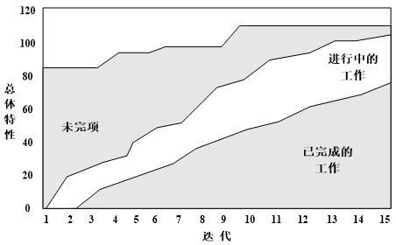
6.8.3 其他工具与技术
图6-19 一个累积流量图追踪软件特性

Slide 145
6.8.3 其他工具与技术
带有日常演练的工作流公告板：当使用一个请求式进度计划方法时，工作流公告板是一个软件项目工作流程的可视化描述，它能及时反馈整个团队中出现的堵塞问题和资源问题，有效地支持了决策。
重新确定优先级审查：是一个迭代调度过程的元素。如果缺乏令人满意的进展，可能需要调整计划工作活动的优先级。
燃耗图与燃尽图：燃耗图或燃尽图直观地说明了一个软件团队由完成的功能、故事或其他工作单位衡量的进展。燃耗图如图6-20所示。

Slide 146
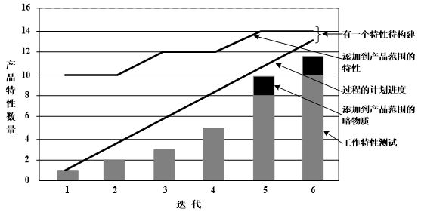
6.8.3 其他工具与技术
图6-20 燃耗图

Slide 147
6.8.3 其他工具与技术
在图6-20中，特性的数量被绘制在竖轴上，各次迭代跟踪被绘制在横轴上。指示条显示在迭代过程中开发特性的数量。黑色线表示在迭代中计划完成的特性的数量。暗物质表示添加的未预料到的和计划外的特性。顶部的“阶梯”线表示产品特性从10到14的增加。这种增加是可以接受的，只要它由客户发起，并为附加特性开发提供客户授权的额外的时间和资源的增加（在需要时）。
方差分析：当使用一个适应性软件项目生命周期时，近期工作完成的节奏、目前的周转率指标和按需调度的服务水平协议可以被分析用来控制工作绩效数据中的进度偏差。随着项目的发展，在迭代过程中周转率的趋势可以作为最后完成日期的指标。

Slide 148
6.8.4 过程输出
本过程的输出包括：
工作绩效信息：针对WBS组件，特别是工作包与控制账户计算出进度偏差（SV）与进度绩效指数（SPI），并记录在案，传达给相关干系人。
进度预测：是根据已有的信息和知识，对项目未来的情况和事件进行的估算或预计。随着项目执行，应该基于工作绩效信息，更新和重新发布预测。这些信息包括项目的过去绩效和期望的未来绩效，以及可能影响项目未来绩效的挣值绩效指数。

Slide 149
6.8.4 过程输出
变更请求：通过分析进度偏差，审查进展报告、绩效测量结果和项目范围或进度调整情况，可能会对进度基准、范围基准和/或项目管理计划的其他部分，向实施整体变更控制过程提交变更请求的审查和处理。预防措施可包括推荐的变更，以消除或降低不利进度偏差的发生概率。
项目管理计划（更新）：包括：
进度基准。在项目范围、活动资源或活动持续时间等方面的变更获得批准后，可能需要对进度基准做相应变更。另外，因采用进度压缩技术造成变更时，也可能需要更新进度基准。
进度管理计划。可能需要更新进度管理计划，以反映进度管理方法的变更。
成本基准。更新以反映批准的变更请求或因进度压缩技术导致的成本变更。

Slide 150
6.8.4 过程输出
项目文件（更新）：包括：
进度数据。可能需要重新绘制项目进度网络图，以反映经批准的剩余持续时间和经批准的进度计划修改。有时，项目进度延误非常严重，以至于必须重新预测开始与完成日期，编制新的目标进度计划，才能为指导工作、测量绩效和度量进展提供现实的教据。
项目进度计划。把更新后的进度数据代入进度模型，生成更新后的项目进度计划，以反映进度变更并有效管理项目。
风险登记册。采用进度压缩技术可能导致风险，所以需更新风险登记册及风险应对计划。

Slide 151
6.8.4 过程输出
组织过程资产（更新）：包括：偏差的原因、采取的纠正措施及其理由、从项目进度控制中得到的其他经验教训。
周转率测量和迭代和发布计划（更新）：是控制适应性生命周期软件项目的进度的有效输出，因为它们是按需调度的服务水平协议。

Slide 152

《软件项目管理与实践》
清华大学出版社 2018.5

